Slide 1
Курсова робота Назва: Розробка гри «Пожежники» Керівник: Дубан Р.М.
Виконав
Студент 1 курсу
Пірогов В.М.
Кривий Ріг.2016

Slide 2
Мета роботи: Створення програмної реалізацій гри «Пожежники»
Об’єкт:
Розробка гри
Предмет:
Розробка гри на Pygame

Slide 3
Завдання:
Проаналізувати існуючі аналоги даної гри
Розробити алгоритм гри
Розробити інтерфейс гри

Slide 4
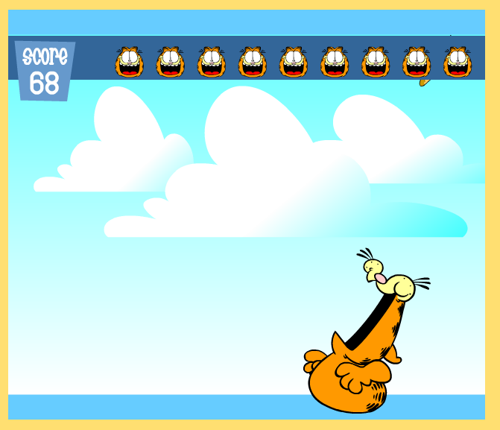
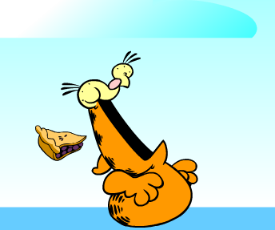
Існуюче рішення:GARFIELD - LASAGNA FROM HEAVEN
Переваги:
Різноманітність ігрових
об’єктів
Недоліки:
Незрозумілий інтерфейс
Незручне управління

Slide 5
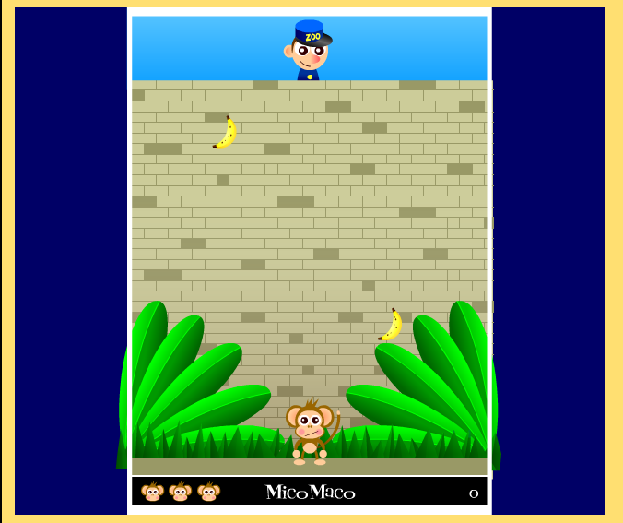
Існуюче рішення: MICO MACO
Переваги:
Різноманітність
ігрових об’єктів
Різноманітність
ігрового процесу
Недоліки:
Досить не зрозумілі умови гри

Slide 6
use case
№1 :
Назва: Камінь, що падає
Опис: Камінь, що падає з гори екрана
Передумова: гра триває
Тригер : Користувач набрав достатню кількість очок
Основний сценарій : Камінь падає з гори екрана, користувач ухиляється від нього
Результат: Користувач залишається при своїх балах, гра продовжується.
Додатковий сценарій : Камінь падає з гори екрана, користувач не ухиляється від нього
Додатковий результат: Користувач втрачає 15 балів , якщо у користувача було менше 15 балів, гра завершується

Slide 7
№2 :
Назва: Людина, що падає
Опис: Людина, що падає з гори екрана
Передумова: гра почалась
Тригер : гра почалась
Основний сценарій : Людина падає з гори екрана, користувач її ловить
Результат: Користувач отримує один бал, гра продовжується.
Додатковий сценарій : Людина падає з гори екрана, користувач не ловить її
Додатковий результат: гра завершується

Slide 8
№3 :
Назва: Батут, що рухається
Опис: Батут, що рухається вздовж екрану
Передумова: Гра почалась
Тригер : Гра почалась
Основний сценарій : Гравець тисне на клавіши(стрілка ліво, стрілка право), батут рухається
Результат: Користувач отримує можливість ловити об’єкти .
Додатковий сценарій : Гравець не тисне на клавіши
Додатковий результат: Батут не рухається

Slide 9
№4 :
Назва: Меню запуску
Опис: Меню, в якому користувач обирає складність та починає гру
Передумова: Гра була запущена
Основний сценарій : Гравець обирає складність та запускає гру
Результат: Запускається гра з обраним рівнем складності
Додатковий сценарій : Гравець вимикає меню
Додатковий результат: Гра закривається

Slide 10
№5:
Назва: Вивід балів в інформаційному рядку
Опис: Рядок, в якому показуються бали гравця
Передумова: Гра була запущена
Тригер : Гра почалась
Основний сценарій : Користувач отримує бали
Результат: Бали відображаються на інформаційному рядку

Slide 11
Умови гри
Користувач повинен спіймати усіх людей, інакше він програє
За врятування людей користувач отримує бали
Бали можуть бути втрачені, якщо користувач зловить камінь
Якщо кількість балів менше за 0, то він програє

Slide 12
Дані
Клас | Метод/Функція | Графічне зображення | Унаслідуються
Example | “Start”;“Record List”; “Quit” | Вікно меню | QWidget
You | “left”; “right” | Батут | sprite
people | “update” | Падаючи люди | sprite
stone | “update” | Падаюче каміння | sprite

Slide 13
Приклад Блок схем меню

Slide 14
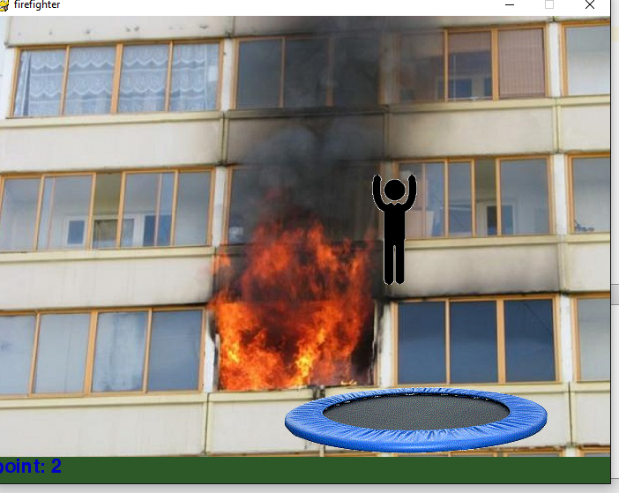
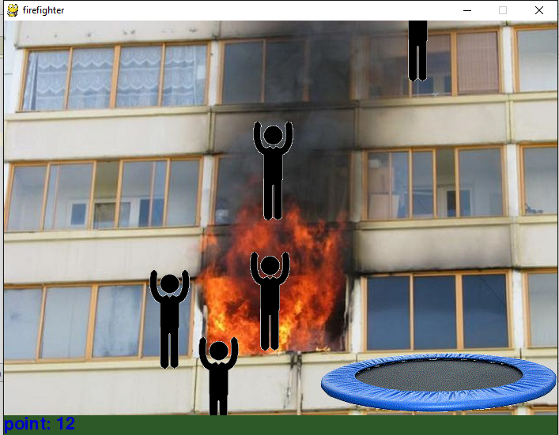
Тестування
Основний сценарію Сценарій програшу

Slide 15
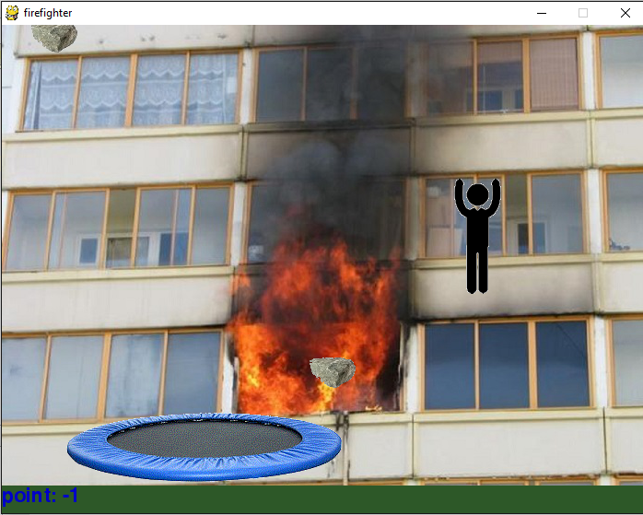
Додатковий сценарій

Slide 16
Висновки:
Проаналізовано існуючі аналоги даної гри
Розроблено гру
Розроблено інтерфейс гри

Slide 17
Дякую за увагу!

